Slide 1

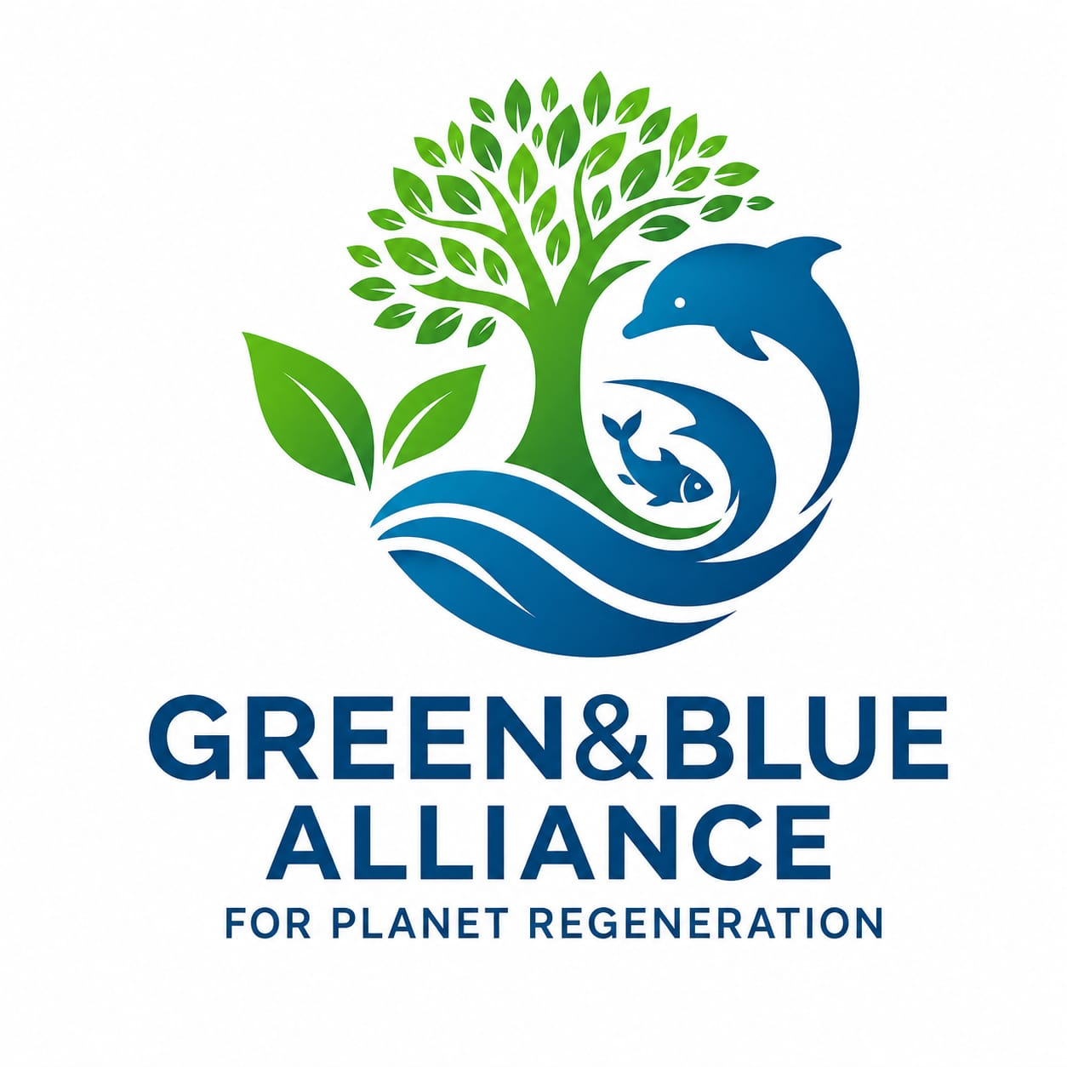
Acción Directa • Excelencia Técnica • Apoyo Ambiental Global
Sevilla, Andalucía, España

Slide 2

Identidad y Propósito
Somos una organización de acción directa y alto impacto concebida para responder con urgencia y eficacia a la crisis climática y ecológica. Lejos del activismo simbólico, operamos con excelencia técnica sobre el terreno.
"No es mi basura, pero es mi planeta"

Slide 3









Modelo Estratégico de Excelencia
Rigor Científico
Tecnología Avanzada
Sostenibilidad Temporal
Estudios previos y posteriores a cada intervención. Protocolos que comparan el estado inicial con los resultados obtenidos, ofreciendo datos concretos y verificables.
Logística especializada para zonas complejas: buceo técnico, embarcaciones operativas en el litoral y uso de drones para la cartografía y el seguimiento preciso de las áreas de actuación.
Monitoreo a largo plazo. No abandonamos el ecosistema tras la intervención; realizamos un seguimiento continuado para asegurar que la recuperación se consolida estructuralmente.

Slide 4
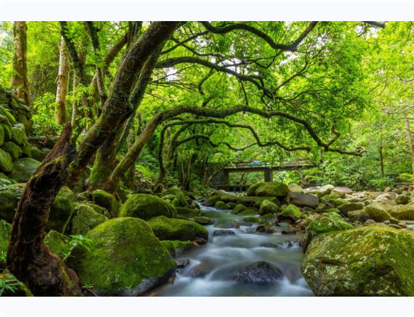

Eje Green: Ecosistemas Terrestres
Intervenimos directamente para restaurar la salud de los suelos y la biodiversidad en Andalucía. Sin suelos sanos, no hay futuro.
Santuarios de Interior Regeneración intensiva de puntos negros, vertederos ilegales y zonas con pérdida severa de biodiversidad. Incorporamos actividades reales de impacto para voluntarios.
Custodia del Territorio Gestión activa y acuerdos con propietarios para proteger espacios de alto valor ecológico en riesgo.
Educación Ambiental Formación en centros educativos y foros empresariales para crear conciencia sobre la crisis climática.

Slide 5
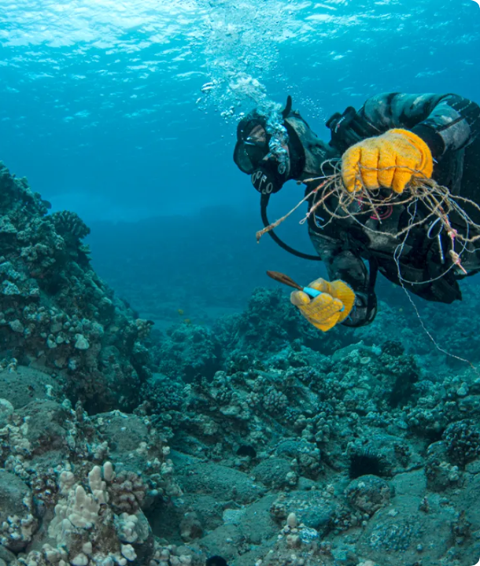
Eje Blue: Océano y Litoral
Somos especialistas en intervención acuática costera. El mar produce más del 50% del oxígeno que respiramos y regula las emisiones globales.
La absorción oceánica de carbono se representa científicamente mediante el ciclo del dióxido de carbono:
Realizamos expediciones Deep-Blue con buceo técnico para retirar "redes fantasma" letales, y patrullaje de litoral para medir y eliminar microplásticos en suspensión, además de medir el ruido marino para evaluar el nivel de estrés de las especies marinas.

Slide 6


Hub de Apoyo y Asesoría
Asesoría Técnica Especializada
Apoyo Económico y Dinamización
Proporcionamos el know-how necesario para proyectos ambientales a empresas y administraciones. Diseñamos integralmente proyectos adaptados a cada ecosistema.
Actuamos como dinamizadores para el sector ambiental local mediante Micro-Grants: financiación directa de logística para grupos alineados con nuestra metodología.
Gestionamos trámites administrativos, elaboramos informes de impacto ambiental rigurosos y ofrecemos formación en protocolos de limpieza y gestión de residuos.
Operamos un Puente de Patrocinio que conecta empresas con proyectos locales para RSC, y mantenemos un Fondo de Emergencia para intervenciones urgentes.

Slide 7

Estrategia de Financiación Independiente
Canal | Descripción y Propósito
1. Autofinanciación | Consultoría técnica a empresas, servicios de sostenibilidad y auditorías. Pilar de independencia para reinvertir en nuestra misión.
2. Teaming / Comunidad | Microdonaciones periódicas de socios que conforman un fondo social permanente destinado a micro-subvenciones para proyectos externos.
3. Crowdfunding | Campañas para hitos de alto impacto: adquisición de maquinaria, financiación de expediciones deep-blue o drones de monitoreo.
4. Subvenciones Públicas | Fondos europeos y autonómicos para innovación ambiental. Equipo dedicado exclusivamente a la captación y justificación rigurosa.

Slide 8






Propuesta de Valor para Colaboradores
Visibilidad Mediática
Seguridad Jurídica
Impacto Medible
Conexión directa con el deporte de élite y eventos de alto nivel a través de "No Planet B". Cobertura en acciones de campo en todos los ámbitos con reportajes audiovisuales.
Garantía de cumplimiento normativo. Acompañamiento legal ante organismos reguladores, asegurando que cada proyecto de RSC cumple los requisitos europeos.
Datos científicos rigurosos. Informes personalizados con métricas verificables: km de litoral limpiados, toneladas de residuos retiradas y hectáreas restauradas.

Slide 9

Nuestro Impacto en Cifras
La transformación real se mide y documenta
Cada acción de Green and Blue Alliance genera datos comprobables. Cada intervención está documentada con estudios científicos pre y post actuación.
Cero greenwashing: solo resultados reales, medibles y publicados.
IMPACTO VERIFICADO
Este ciclo virtuoso —intervenir, medir, regenerar— es el núcleo metodológico que nos distingue en la protección del territorio andaluz.

Slide 10

Únete a la Alianza
El planeta no puede esperar. Nosotros tampoco.
Colabora como patrocinador, actúa en nuestras expediciones y difunde nuestra misión. La transformación se construye ecosistema a ecosistema.

